Slide 1

Sumo Primero
Construcción de ángulos
4° Básico: Unidad 2 | Capítulo 10: Ángulos.
Presentación de construcción de ángulos, página 162.

Slide 2
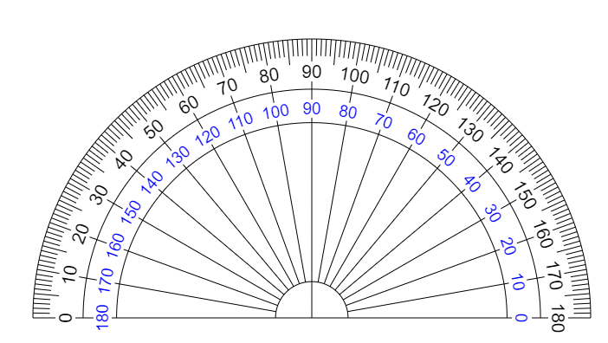


Conozcamos el transportador.
Este es el centro del transportador.

Slide 3
El cero está a la izquierda.
Esta es la escala externa.

Slide 4
Esta es la escala interna.
El cero está a la derecha.

Slide 5
Dibujemos un ángulo de 60º.
¡A trabajar!

Slide 6
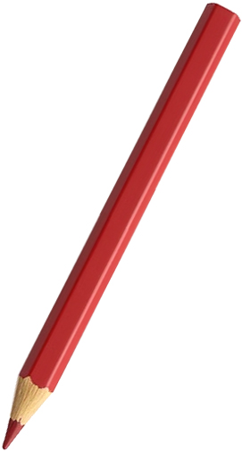
Primero dibuja una recta.

Slide 7
Haz coincidir la recta con el centro del transportador y el cero de la escala interna.

Slide 8
Haz una marca en 60º.

Slide 9
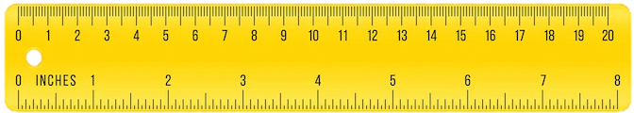
Usa la regla para unir el extremo del segmento y la marca que hiciste.

Slide 10


Dibuja una recta.

Slide 11
¡Listo!

Slide 12
Construiste un ángulo de 60º
60º

Slide 13
¿Y si quiero construir el ángulo con orientación a la izquierda?
Debes usar la escala externa.

Slide 14
Realiza los mismos pasos, pero usando la escala externa.

Slide 16
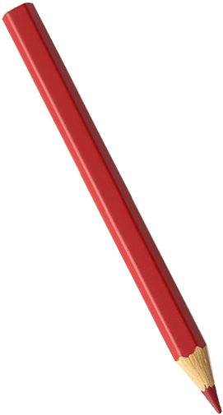

Slide 21
¡Listo! Construiste un ángulo de 60º orientado a la izquierda.
60º

Slide 22

¿Y cómo construimos ángulos con mayor medida?
Sigamos estudiando los ángulos.

